Slide 1
XML解析技术
梁 桐
北京传智播客教育 www.itcast.cn
Notes:
C:create
R:read
U:update
D:delete

Slide 2
主要内容
JAXP-DOM解析xml(CURD)
JAXP-SAX解析xml
Dom4j解析xml

Slide 3
XML文档片段
<bookstore>
<book category="COOKING">
<title lang="en">Everyday Italian</title>
<author>Giada De Laurentiis</author>
<year>2005</year>
<price>30.00</price>
</book>
<book category="WEB">
<title lang="en">Learning XML</title>
<author>Erik T. Ray</author>
<year>2003</year>
<price>39.95</price>
</book>
</bookstore>

Slide 4
XML解析技术概述
XML解析方式分为两种：dom和sax
  dom：(Document Object Model, 即文档对象模型) 是 W3C 组织推荐的解析XML 的一种方式。
  sax： (Simple API for XML) 不是官方标准，但它是 XML 社区事实上的标准，几乎所有的 XML 解析器都支持它。
XML解析器
  Crimson（sun）、Xerces（IBM）、Aelfred2（dom4j）
XML解析开发包
  Jaxp(sun)、Jdom、dom4j、pull(android的sdk自带)
北京传智播客教育 www.itcast.cn
Notes:
一、DOM和SAX区别
1、DOM
* 会将整个XML载入内存，以树形结构方式存储
* 一个300KB的XML文档可以导致RAM内存或者虚拟内存中的3，000，000KB的DOM树型结构
* XML比较复杂的时候，或者当你需要随机处理文档中数据的时候不建议使用
2、SAX
* 相比DOM是一种更为轻量级的方案
* 采用串行方法读取
* 编程较为复杂
* 无法修改XML数据
二、 DOM和SAX的选择
* 应用程序的目的
如果必须对数据进行更改，并且作为 XML 将它输出，则在大多数情况下，使用 DOM
* 数据的数量
对于大文件，SAX 是更好的选择
* 将如何使用数据
如果实际上只使用一小部分数据，则使用 SAX 将数据抽取到应用程序中，这种方法更好些
* 需要速度
通常，SAX 实现比 DOM 实现快

Slide 5
JAXP--DOM
梁 桐
北京传智播客教育 www.itcast.cn

Slide 6
JAXP(Java API for XML Processing )
JAXP是 Sun 提供的一套XML解析API
JAXP很好的支持DOM和SAX解析方式
JAXP 开发包是J2SE的一部分，包括以下包或子包
  javax.xml
  org.w3c.dom
  org.xml.sax
在 javax.xml.parsers 包中，定义了几个工厂类，程序员调用这些工厂类，可以得到对xml文档进行解析的 DOM 或 SAX 的解析器对象
北京传智播客教育 www.itcast.cn

Slide 7
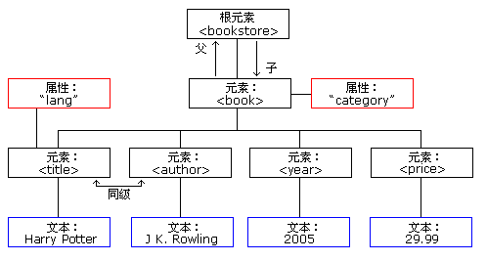
DOM树形结构
<bookstore>
<book category="CHILDREN">
<title lang="en">Harry Potter</title>
<author>J K. Rowling</author>
<year>2005</year>
<price>29.99</price>
</book>
</bookstore>
Node
Document
北京传智播客教育 www.itcast.cn

Slide 8
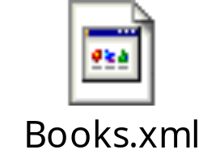
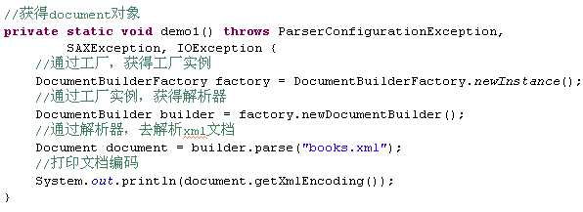
DOM解析实例1
资源文件
获得document对象

Slide 9
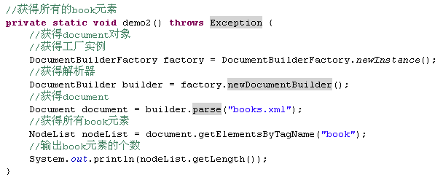
DOM解析实例2
获得所有的book元素

Slide 10
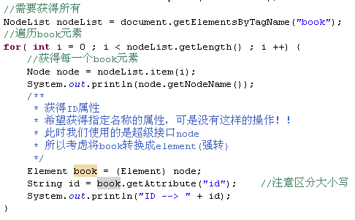
DOM解析实例3
遍历所有的book元素

Slide 11

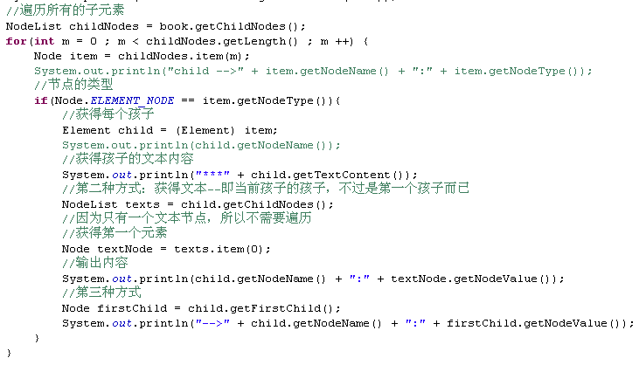
DOM解析实例4
源文件
遍历book所有的子元素

Slide 12
使用DOM方式解析XML
解析器工厂类DocumentBuilderFactory
  DocumentBuilderFactory dbf = DocumentBuilderFactory.newInstance();
解析器类DocumentBuilder
  DocumentBuilder db = dbf.newDocumentBuilder();
解析生成Document对象
  Document doc = db.parse("message.xml");
通过Document对象查询节点
  document.getElementById 返回Node对象
  document.getElementsByTagName 返回NodeList对象
北京传智播客教育 www.itcast.cn

Slide 13
节点列表类NodeList
节点列表类NodeList就是代表了一个包含一个或者多个Node的列表
可以简单的把它看成一个Node的数组
常用方法
  getLength()：返回列表的长度。
    ArrayList size
  item(int)：返回指定位置的Node对象
    ArrayList get(index)
北京传智播客教育 www.itcast.cn

Slide 14
节点对象 Node
Node对象提供了一系列常量来代表结点的类型
当开发人员获得某个Node类型后，就可以把Node节点转换成相应的节点对象
节点的操作
  getAttribute(String)：返回标签中给定属性的值(元素)
  getAttributeNode(name)：返回指定名称的属性节点（元素）
  getNodeName()：返回节点的名称（元素-- > 标签名）
  getNodeType()：返回节点的类型
  getNodeValue()：返回节点的值
北京传智播客教育 www.itcast.cn

Slide 15
节点对象 Node 常用 API
getChildNodes()：返回这个节点的所有子节点列表
getFirstChild()：返回这个节点的第一个子节点
getParentNode()：返回这个节点的父节点对象
appendChild(org.w3c.dom.Node)：为这个节点添加一个子节点，并放在所有子节点的最后，如果这个子节点已经存在，则先把它删掉再添加进去
removeChild(org.w3c.dom.Node)：删除给定的子节点对象
replaceChild(org.w3c.dom.Node new，org.w3c.dom.Node old)：用一个新的Node对象代替给定的子节点对象
getNextSibling()：返回在DOM树中这个节点的下一个兄弟节点，对等的，还有getPreviousSibling()方法返回其前一个兄弟节点
getPreviousSibling()方法返回其前一个兄弟节点
忽略元素中空白内容
builderFactory.setIgnoringElementContentWhitespace(true);
北京传智播客教育 www.itcast.cn

Slide 16
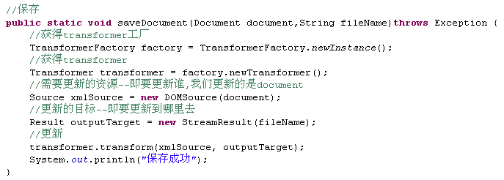

DOM解析实例5
更新xml

Slide 17
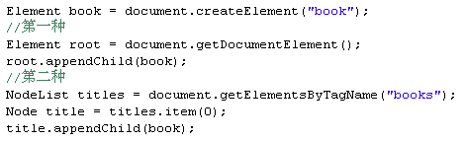

DOM解析实例6
添加xml
删除xml

Slide 18
更新XML文档
javax.xml.transform包中的Transformer类用于把代表XML文件的Document对象转换为某种格式后进行输出，例如把xml文件应用样式表后转成一个html文档。利用这个对象，当然也可以把Document对象又重新写入到一个XML文件中。
Transformer类通过transform方法完成转换操作，该方法接收一个源和一个目的地。我们可以通过：
  javax.xml.transform.dom.DOMSource类来关联要转换的document对象，
  用javax.xml.transform.stream.StreamResult 对象来表示数据的目的地。
Transformer对象通过TransformerFactory获得。
北京传智播客教育 www.itcast.cn

Slide 19
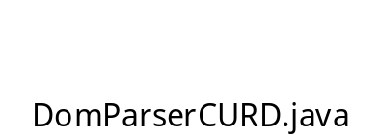
DOM 编程强化练习
源代码
XML的CURD操作
  创建(Create)
  更新(Update)
  读取(Read)
  删除(Delete)操作
北京传智播客教育 www.itcast.cn

Slide 20
JAXP--SAX
梁 桐
北京传智播客教育 www.itcast.cn

Slide 21
SAX解析原理
SAX 是事件驱动的 XML 处理方法
逐行扫描文档，一边扫描一边解析
SAX来说就是操作复杂
仅需实现部分接口时扩展org.xml.sax.helpers.DefaultHandler类
DefaultHandler类默认的空实现
北京传智播客教育 www.itcast.cn

Slide 22
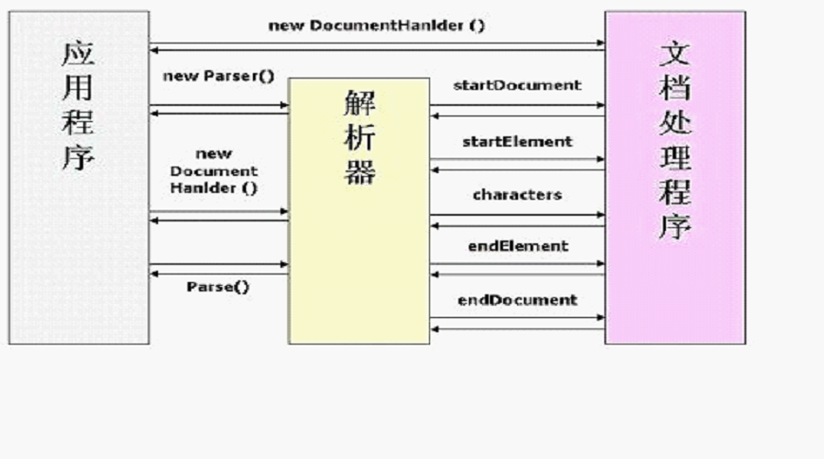
SAX的事件驱动模型
北京传智播客教育 www.itcast.cn

Slide 23
需要用到的方法
startDocument：文档开始
startElement：元素开始
  uri - 名称空间 URI，如果元素没有则为空字符串。
  localName - 本地名称，如果没有名称空间，则为空字符串。
  qName - 限定的名称
  attributes - 附加到元素的属性。
characters：文本
  通过new String(ch,start,length)获得字符串
endElement：元素结束
endDocument：文档结束

Slide 24
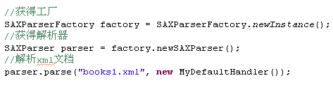
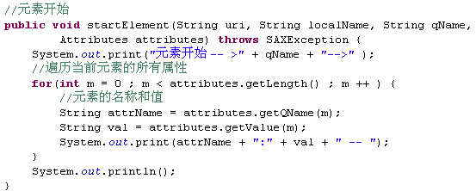
SAX解析实例 (会用)
比较复杂
的地方

Slide 25
使用SAX方式解析XML
使用SAXParserFactory创建SAX解析工厂
  SAXParserFactory spf = SAXParserFactory.newInstance();
通过SAX解析工厂得到解析器对象
  SAXParser sp = spf.newSAXParser();
通过解析器对象得到一个XML的读取器
  XMLReader xmlReader = sp.getXMLReader();
设置读取器的事件处理器
  xmlReader.setContentHandler(new XMLContentHandler());
解析xml文件
  xmlReader.parse("book.xml");
北京传智播客教育 www.itcast.cn

Slide 26
DOM4J
梁 桐
北京传智播客教育 www.itcast.cn
Notes:
C:create
R:read
U:update
D:delete

Slide 27
DOM4J解析XML文档
Dom4j是一个简单、灵活的开放源代码的库。Dom4j是由早期开发JDOM的人分离出来而后独立开发的。与JDOM不同的是，dom4j使用接口和抽象基类，虽然Dom4j的API相对要复杂一些，但它提供了比JDOM更好的灵活性
Dom4j是一个非常优秀的Java XML API，具有性能优异、功能强大和极易使用的特点。现在很多软件采用的Dom4j，例如Hibernate，包括sun公司自己的JAXM也用了Dom4j
使用Dom4j开发，需下载dom4j相应的jar文件
北京传智播客教育 www.itcast.cn
Notes:
JAXM(Java API for XML Messaging简称JAXM)是为Java平台上的应用程序定义的API，用以通过XML(以及SOAP)发送和接收消息，支持同步消息和异步消息 。

Slide 28
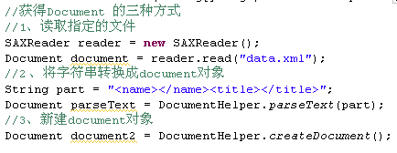
DOM4J解析案例1
获得Document 的三种方式
  读取
  字符串转换
  新建对象

Slide 29
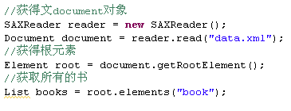
DOM4J解析案例2
获得指定对象，所有的书

Slide 30
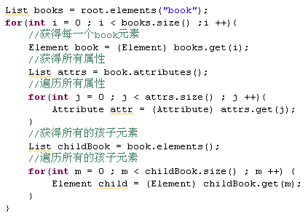
DOM4J解析案例3
遍历所有内容

Slide 31
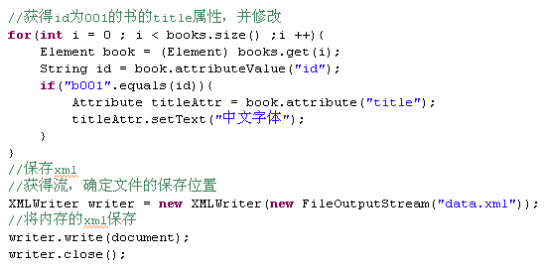
DOM4J解析案例4
修改内容并写入

Slide 32
Document对象
DOM4j中，获得Document对象的方式有三种：
1.读取XML文件,获得document对象
SAXReader reader = new SAXReader();
Document document = reader.read(new File("input.xml"));
2.解析XML形式的文本,得到document对象.
String text = "<members></members>";
Document document = DocumentHelper.parseText(text);
3.主动创建document对象.
Document document = DocumentHelper.createDocument();
//创建根节点
Element root = document.addElement("members");
北京传智播客教育 www.itcast.cn

Slide 33
节点对象
1.获取文档的根节点.
Element root = document.getRootElement();
2.取得某个节点的子节点.
Element element=node.element(“书名");
3.取得节点的文字
String text=node.getText();
北京传智播客教育 www.itcast.cn

Slide 34
节点对象
4.取得某节点下所有名为“member”的子节点，并进行遍历.
List nodes = rootElm.elements("member");
for (Iterator it = nodes.iterator(); it.hasNext();) {
Element elm = (Element) it.next();
// do something
}
5.对某节点下的所有子节点进行遍历.
for(Iterator it=root.elementIterator();it.hasNext();){
Element element = (Element) it.next();
// do something
}
6.在某节点下添加子节点.
Element ageElm = newMemberElm.addElement("age");
北京传智播客教育 www.itcast.cn

Slide 35
节点对象
7.设置节点文字.
element.setText("29");
8.删除某节点.
//childElm是待删除的节点,parentElm是其父节点
parentElm.remove(childElm);
9.添加一个CDATA节点.
Element contentElm = infoElm.addElement("content");
contentElm.addCDATA(diary.getContent());
北京传智播客教育 www.itcast.cn

Slide 36
节点对象属性
1.取得某节点下的某属性
Element root=document.getRootElement();
//属性名name
Attribute attribute=root.attribute("size");
2.取得属性的文字
String text=attribute.getText();
3.删除某属性
Attribute attribute=root.attribute("size");
root.remove(attribute);
北京传智播客教育 www.itcast.cn

Slide 37
节点对象属性
3.遍历某节点的所有属性
Element root=document.getRootElement();
for(Iterator it=root.attributeIterator();it.hasNext();){
Attribute attribute = (Attribute) it.next();
String text=attribute.getText();
System.out.println(text);
}
4.设置某节点的属性和文字.
newMemberElm.addAttribute("name", "sitinspring");
5.设置属性的文字
Attribute attribute=root.attribute("name");
attribute.setText("sitinspring");
北京传智播客教育 www.itcast.cn

Slide 38
将文档写入XML文件
1.文档中全为英文,不设置编码,直接写入的形式.
XMLWriter writer = new XMLWriter(new FileWriter("output.xml"));
writer.write(document);
writer.close();
2.文档中含有中文,设置编码格式写入的形式.
OutputFormat format = OutputFormat.createPrettyPrint();
// 指定XML编码
format.setEncoding("GBK");
XMLWriter writer = new XMLWriter(newFileWriter("output.xml"),format);
writer.write(document);
writer.close();
北京传智播客教育 www.itcast.cn

Slide 39
Dom4j在指定位置插入节点
1.得到插入位置的节点列表（list）
2.调用list.add(index,elemnent)，由index决定element的插入位置。
Element元素可以通过DocumentHelper对象得到。示例代码：
  Element aaa = DocumentHelper.createElement("aaa");
  aaa.setText("aaa");
  List list = root.element("书").elements();
  list.add(1, aaa);
  //更新document
北京传智播客教育 www.itcast.cn

Slide 40
字符串与XML的转换
1.将字符串转化为XML
String text = "<members> <member>sitinspring</member></members>";
Document document = DocumentHelper.parseText(text);
2.将文档或节点的XML转化为字符串.
SAXReader reader = new SAXReader();
Document document = reader.read(new File("input.xml"));
Element root=document.getRootElement();
String docXmlText=document.asXML();
String rootXmlText=root.asXML();
Element memberElm=root.element("member");
String memberXmlText=memberElm.asXML();
北京传智播客教育 www.itcast.cn

Slide 41
XPath
XPath 是一门在 XML 文档中查找信息的语言
XPath 可用来在 XML 文档中对元素和属性进行遍历
XPath简化了Dom4j查找节点的过程
使用XPath必须导入jaxen-1.1-beta-6.jar
  否则出现
  NoClassDefFoundError: org/jaxen/JaxenException
北京传智播客教育 www.itcast.cn

Slide 42
XPath语法（Xpath表达式）
/students/student | 通过绝对路径获取students根节点下所有的直接子节点student元素对象
students/student | 通过相对路径获取students根节点下所有的直接子节点student元素对象
//name | 获取所有name元素对象，不考虑位置
student//name | 获取student元素下所有的name元素对象
//@id | 获取所有的id属性对象
//student[@id] | 获取所有带id属性的student元素对象
//student[@id=‘002'] | 获取id等于002的student元素对象
//student[age>20] | 获取所有子元素age的值大于20的student元素对象
北京传智播客教育 www.itcast.cn

Slide 43
查询节点
获取所有符合条件的节点
  selectNodes(String xpathExpression) 返回List集合
获取符合条件的单个节点
  selectSingleNode(String xpathExpression) 返回一个Node对象。
  如果符合条件的节点有多个，那么返回第一个。
设置命名空间
  reader.getDocumentFactory().setXPathNamespaceURIs(Map)
    key：别名（与schema中可以不同，默认也需要起名）
    value：命名空间的URL
  rootElement.elementByID(“b001”);XML文档中ID属性必须大写
北京传智播客教育 www.itcast.cn

Slide 44
Xpath表达式
参见 W3C 规范手册
  Xpath语法
  Xpath函数
北京传智播客教育 www.itcast.cn

Slide 45
XML解析案例练习
商品信息管理系统
  使用控制台操作界面
  提供商品的CURD功能
商品信息
  编号(id)、名称(name)、售价(price)、数量(number)、描述(description)
北京传智播客教育 www.itcast.cn

Slide 46
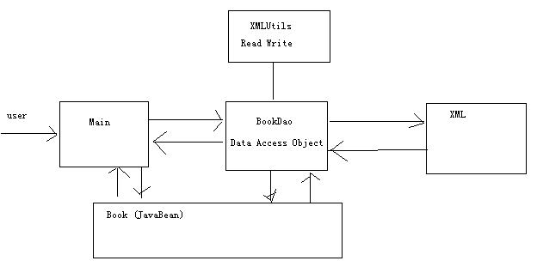
XML解析案例练习—图解
北京传智播客教育 www.itcast.cn

Slide 47
总结
JAXP-DOM解析xml
  工程 --> 解析器 --> 文档
  更新
JAXP-SAX解析xml
  事件驱动
  默认空实现类
Dom4j解析xml
  解析器 -->文档 --> 根元素
  保存
  Xpath查询

